Slide 1
Муниципальное дошкольное образовательное учреждение детский сад № 18 комбинированного вида Орехово-Зуевского городского округа Московской области
«АРТ-методики
как эффективные алгоритмы
творческого развития детей раннего возраста при реализации КОП «Теремок»
Презентация педагога-психолога
Борисовой Аллы Михайловны

Slide 2
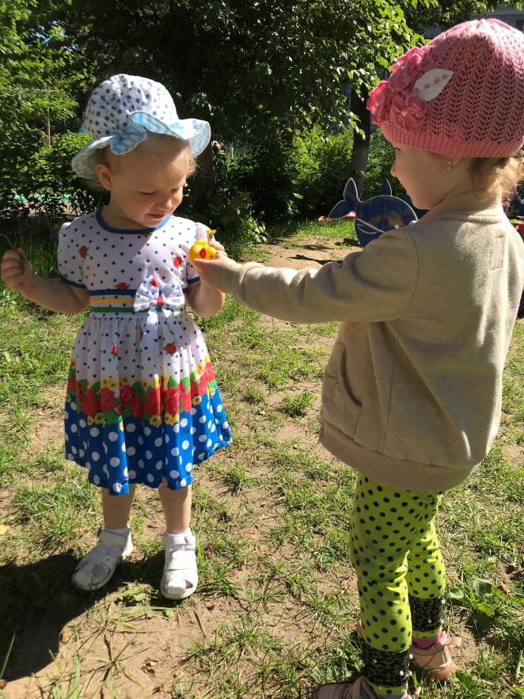
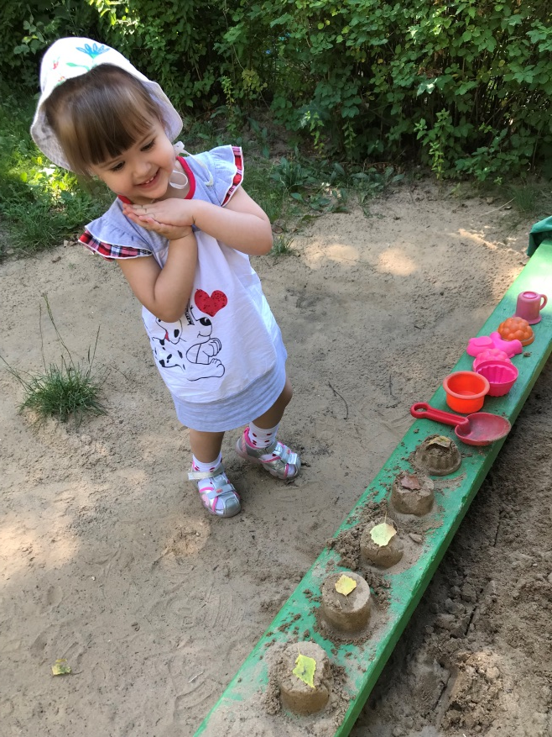
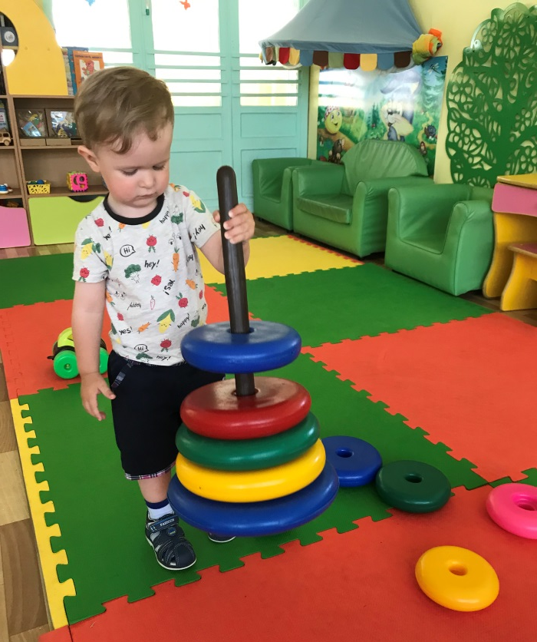
АРТ-методики: эффективные алгоритмы творческого развития детей раннего возраста при реализации КОП «Теремок»
Новые игры, новые
друзья

Slide 3
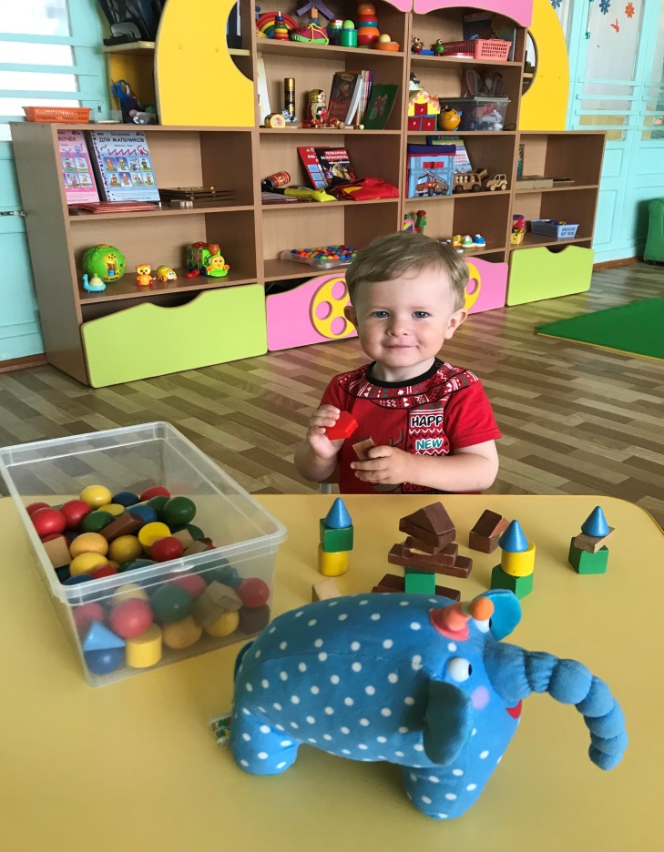
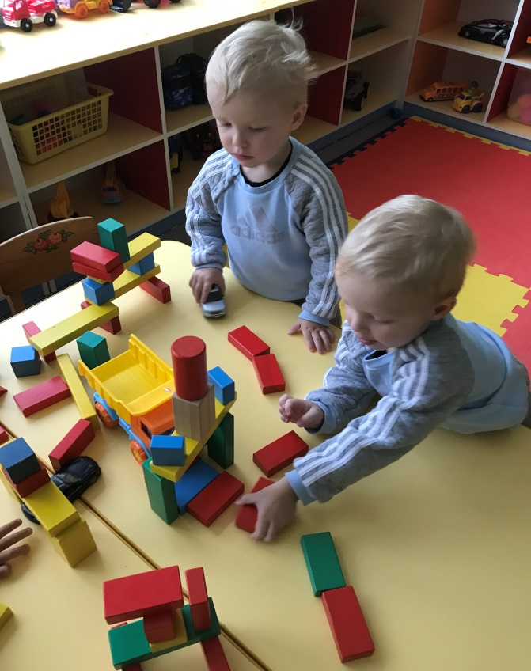
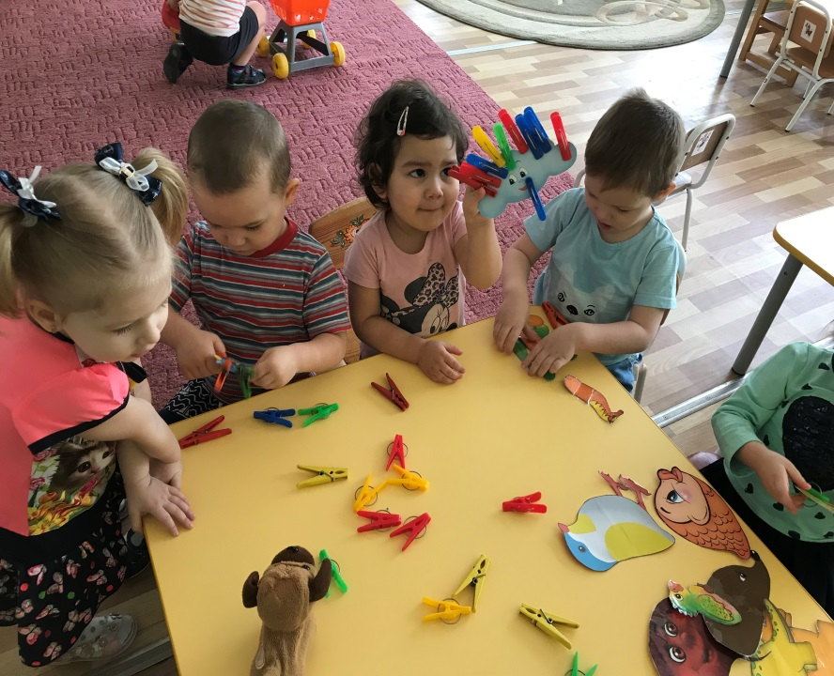
АРТ-методики: эффективные алгоритмы творческого развития детей раннего возраста при реализации КОП «Теремок»
Новые
игры, новые друзья

Slide 4
АРТ-методика «рецепт для творчества»
Теплова А.Б. Арт-методика «Тряпичная кукла пеленашка»
Суздальцева Л.В. Арт-методика «Фольклор нас учит говорить»
Локтионова Е.В. Арт-методика «Яркие следы»
Кривенко Е.Е. Арт-методика «Акварель по мокрому листу»
Лыкова И.А. Арт-методика «Веселые мукосольки» тестопластика для малышей
Скворцова Т.П. Арт-методика «Рисование на песке» с использованием светового стола
Фейзуллаева Е.Д., Фицнер Т.Д.
Авторская арт-методика «Альтернативное рисование тканью с использованием конструктора «Шифоновая радуга»
Швецова Е.Н Арт-методика многослойной лепки «Секреты Миллефиори»
Воробьева И.Н. Арт-методика «Творчество с младенчества или Художники в памперсах» рисование красками
Александрова Е.Ю. Арт-методика «Загадки театра теней для малышей»
Мартынова А.Е. Арт-методика «Театр на столе»
Синицина И.А. Арт-методика «Росток» худ. развитие на основе музыкального движения
Лаврентьева И.А. Методика «Водный мир: лепим, играем , растем» с применением плавающего пластилина
Микляева Н.В. Арт-методика передвижной аппликации «Оживший мир»

Slide 5
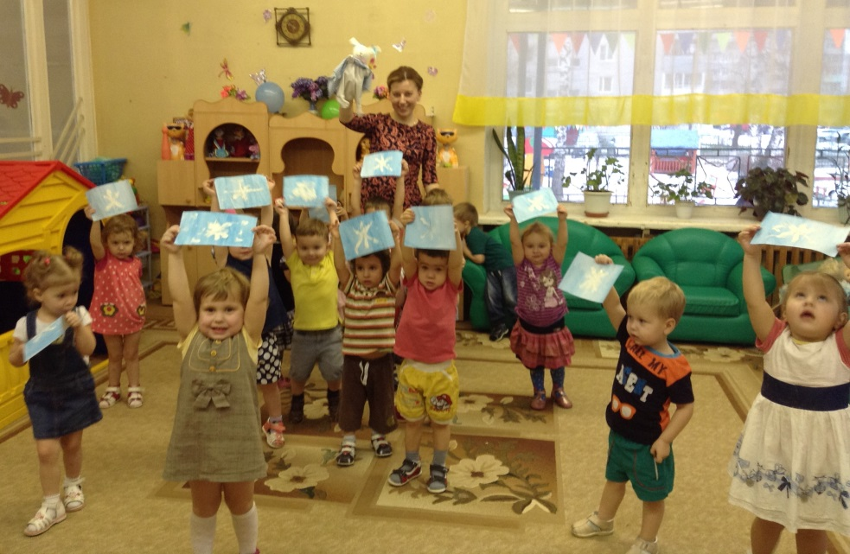
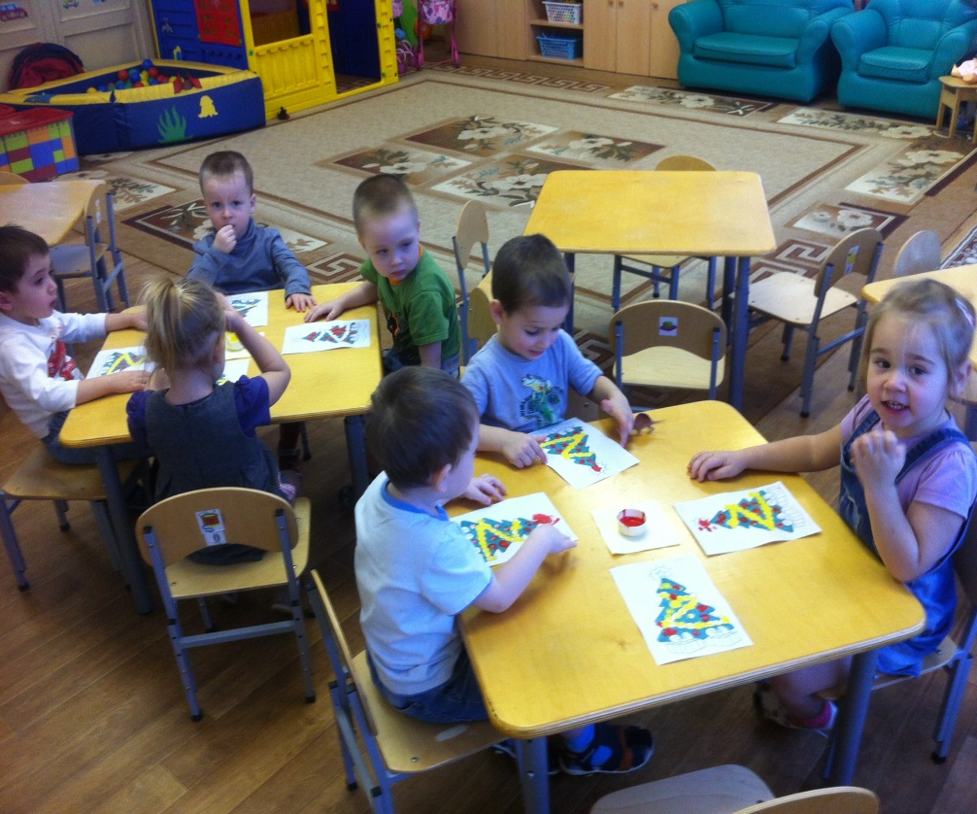
И.Н. Воробьева. Арт-методика «Творчество с младенчества, или художники в памперсах» (рисование красками)
Цель методики:
Формирование творческих проявлений в рисовании красками у детей от 6 месяцев до 3 лет.
Задачи (от 2 до 3 лет): Поддержание интереса к рисованию красками. Обучение простейшим способам изображения. Освоение технических навыков в рисовании. Формирование образов в рисунках детей.
Особенности методики: Экспериментирование с различными изобразительными материалами. Развитие видения у детей ассоциативного образа в пятнах, мазках и линиях. Опыт предметно-практической деятельности в процессе рисования позволяет малышу почувствовать потребность в самовыражении.
«Зимние фантазии»

Slide 6
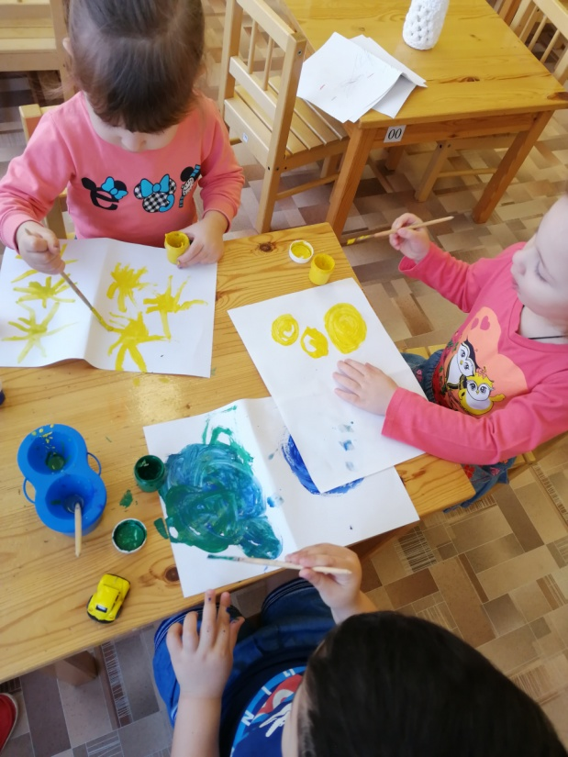
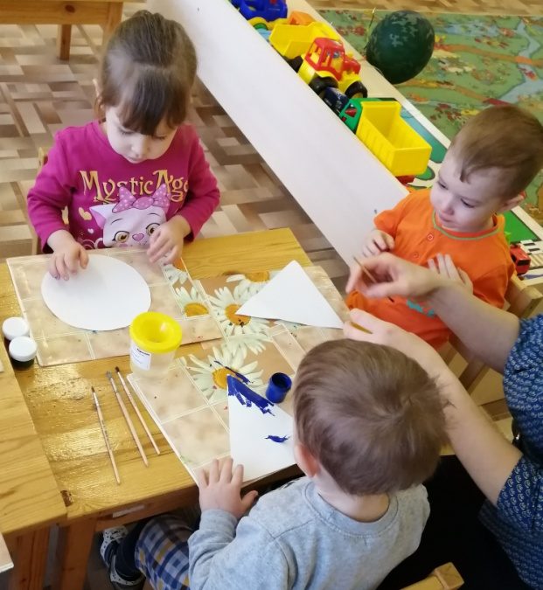
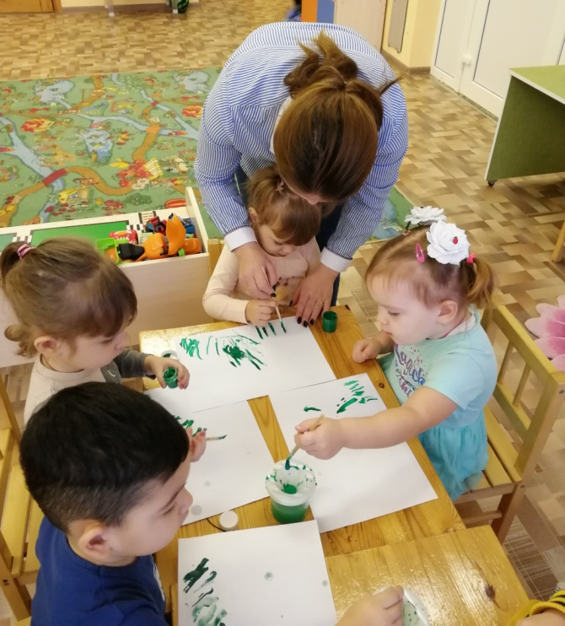
И.Н. Воробьева. Арт-методика «Творчество с младенчества, или художники в памперсах» (рисование красками)
Занятие
«Цветущая полянка»

Slide 7
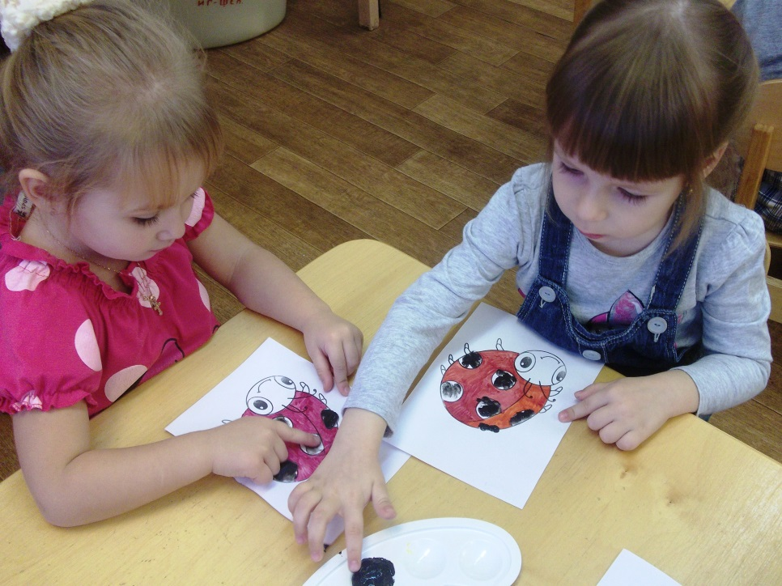
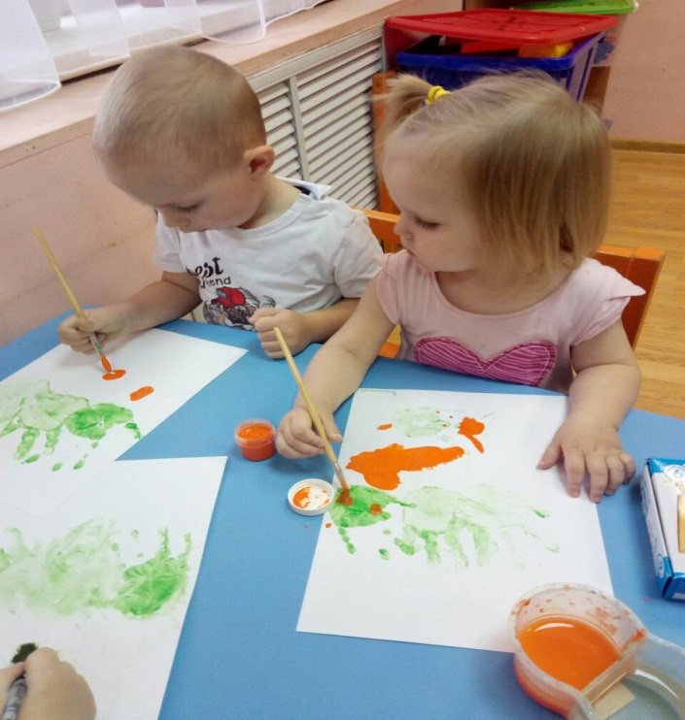
Локтионова Е.В. Арт-методика «Яркие следы» Цель: в занимательной и игровой форме развивать художественно – творческие способности, содействовать становлению эстетического отношения к окружающей действительности, что поможет малышу в будущем вырасти гармоничной, всесторонне развитой и успешной личностью. Задачи: Способствовать развитию мелкой моторики рук, координации движений Создать условия для творческой деятельности и экспериментирования с красками; Способствовать формированию опыта совместного переживания, потребности в самовыражении; Приучать ребенка к организованности и аккуратности; Воспитывать уверенность в своих возможностях через использование различных изо-техник; Обучать приемам нетрадиционной техники рисования и способам изображения с использованием различных материалов. .
«Краска волшебница»

Slide 8
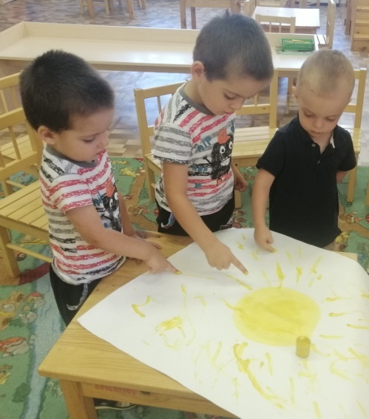
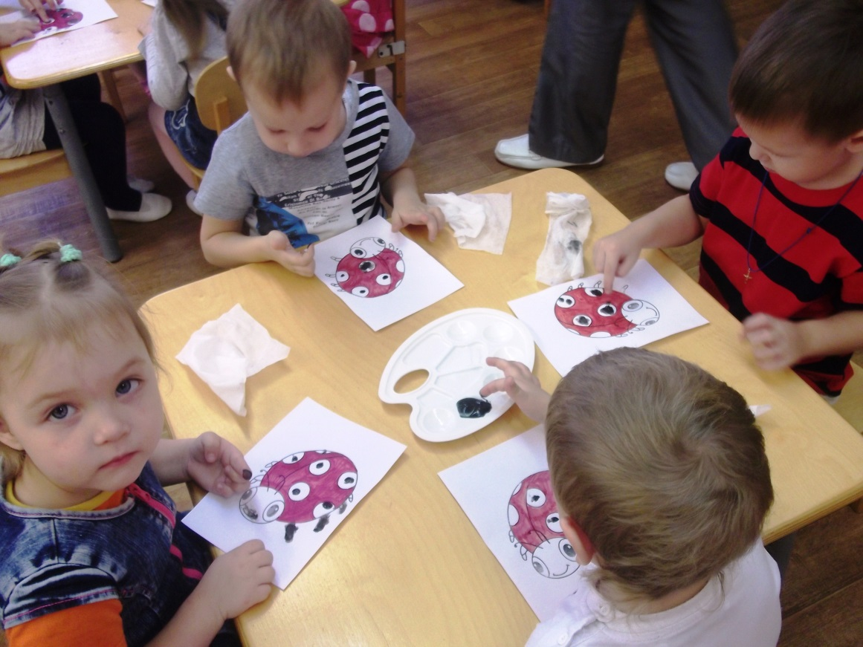
Локтионова Е.В. Арт-методика «Яркие следы»
«Пальчики художники»

Slide 9
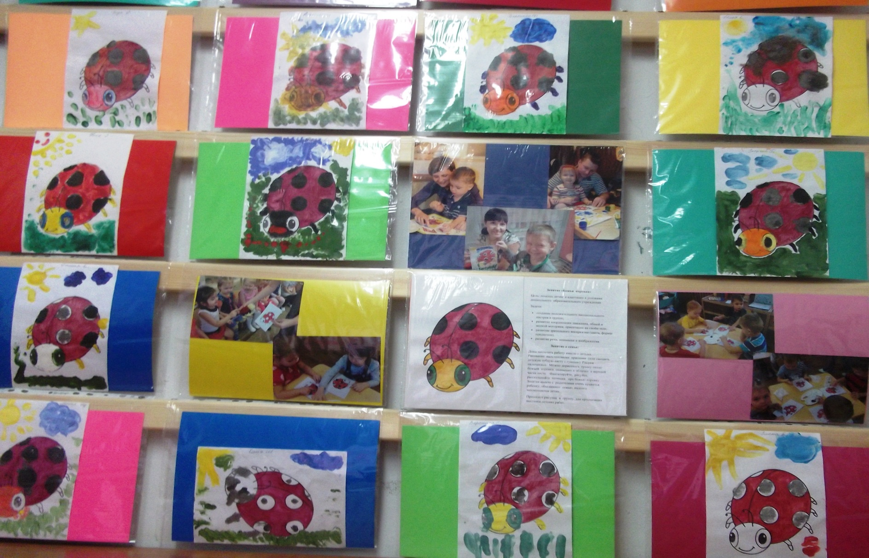
Локтионова Е.В. Арт-методика «Яркие следы»
«Яркие шедевры»

Slide 10
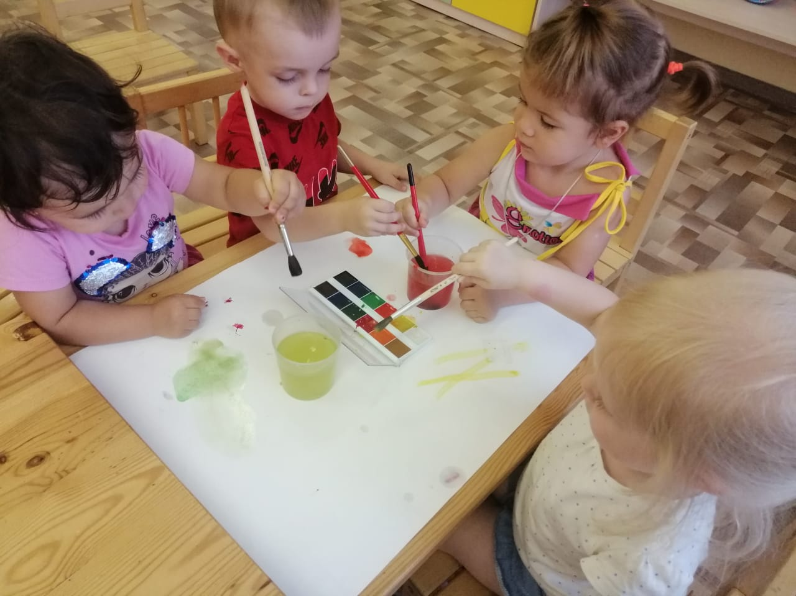
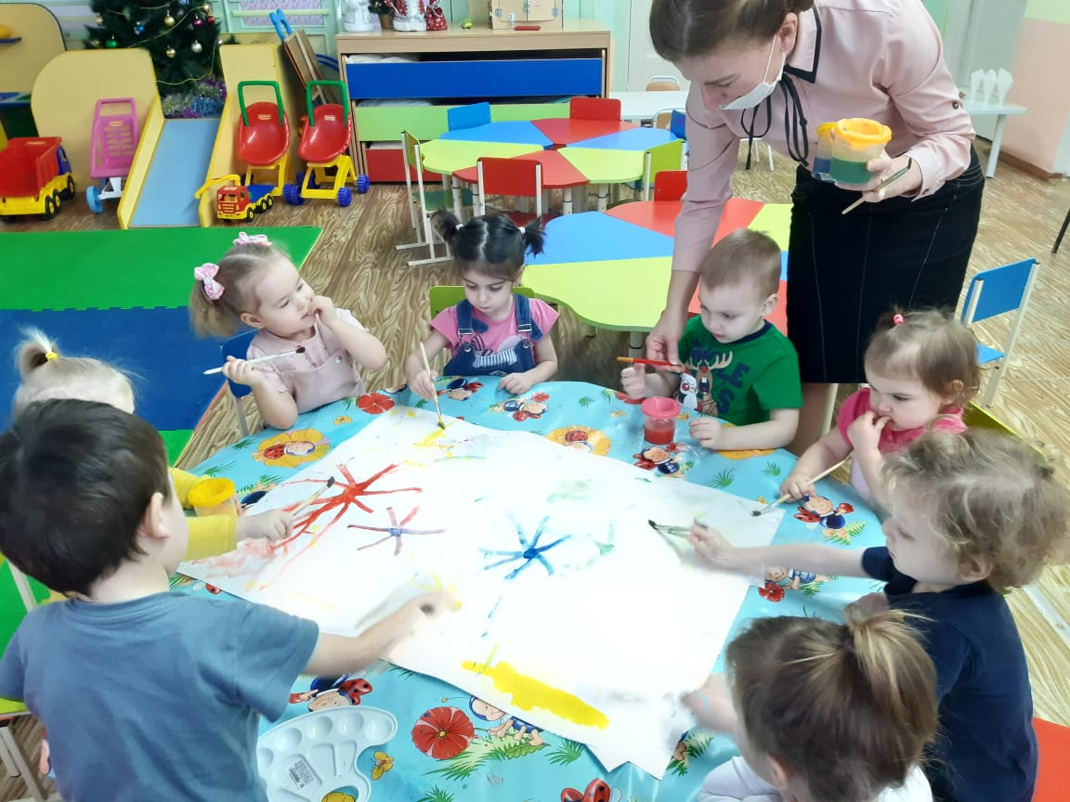
Кривенко Е.Е. Арт-методика «Акварель по мокрому листу»
Цель методики: рисование по мокрому листу- создание условий для творческого освоения цвета в процессе его «переживания» детьми раннего возраста.
Задачи (от 2 до 3 лет):
Формировать умение рисовать нетрадиционным способом «по мокрому листу».
Учить правильно держать кисточку, обмакивать её в краску, мыть перед использованием краски другого цвета.
Расширять представления детей о свойствах красок.
Развивать эстетический вкус, креативность, воображение.
Развивать желание самому выбирать цвет краски.
Развивать мелкую моторику.
Формировать у детей уверенность в себе, в своих силах, интерес и положительное
отношение к изобразительной деятельности.
Игра
«На что похожа клякса?»
Игра
«Цветная вода»

Slide 11
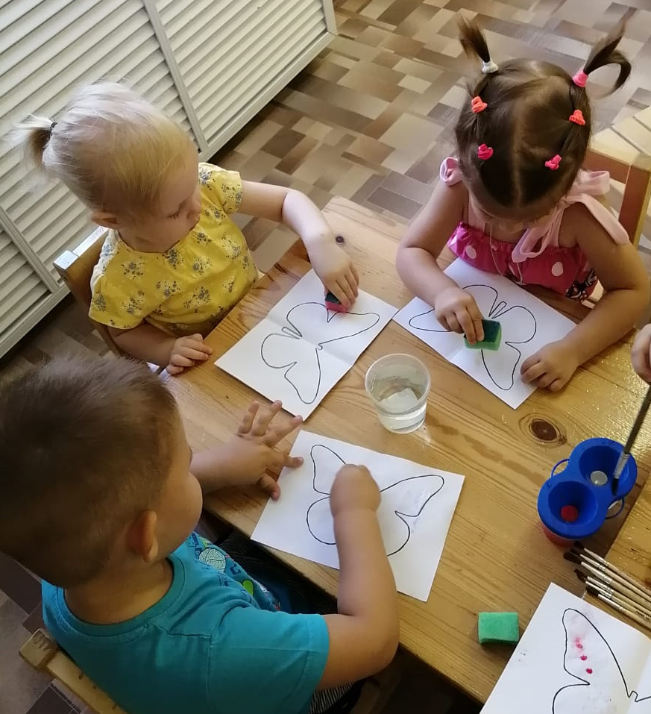
Кривенко Е.Е. Арт-методика «Акварель по мокрому листу
«Бабочка» техника
«Монотипия»

Slide 12
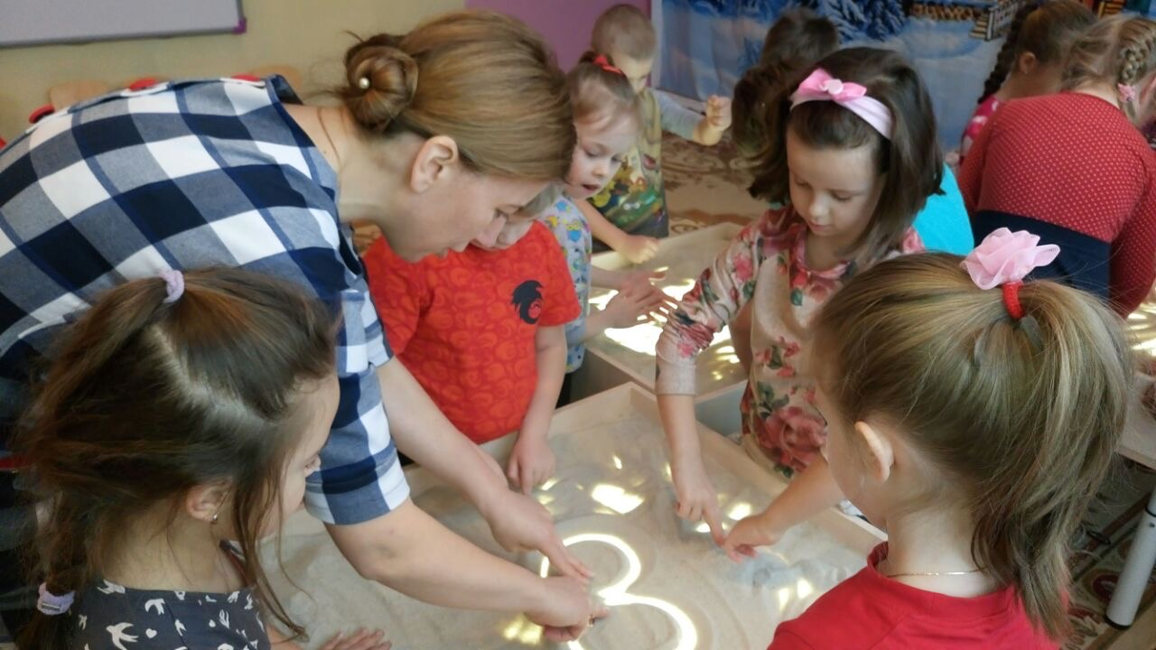
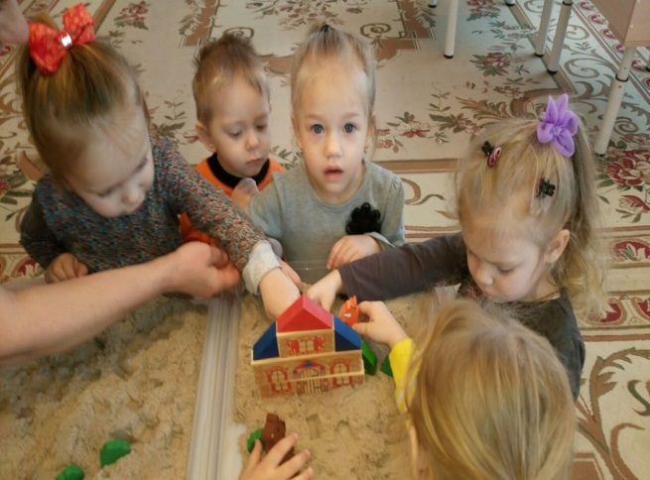
Скворцова Т.П. Арт-методика «Рисование на песке» с использованием светового стола
Цели и задачи методики: развитие эмоциональной отзывчивости, формирование предпосылок ценностно-смыслового восприятия мира, становление эстетического отношения к окружающему миру, творческого воображения, конструктивного взаимодействия ребенка со сверстниками, родителями и педагогами.
Занятие
«Сказки на песке»

Slide 13
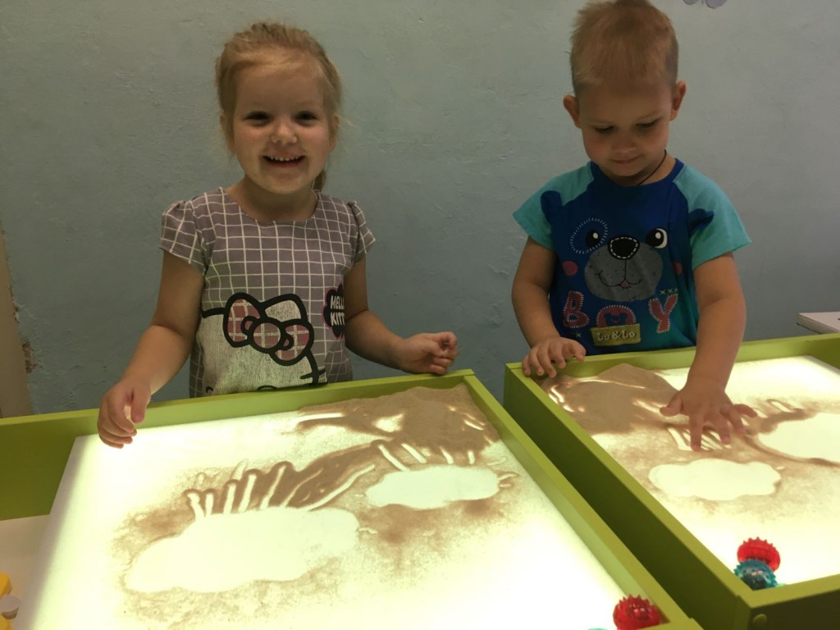
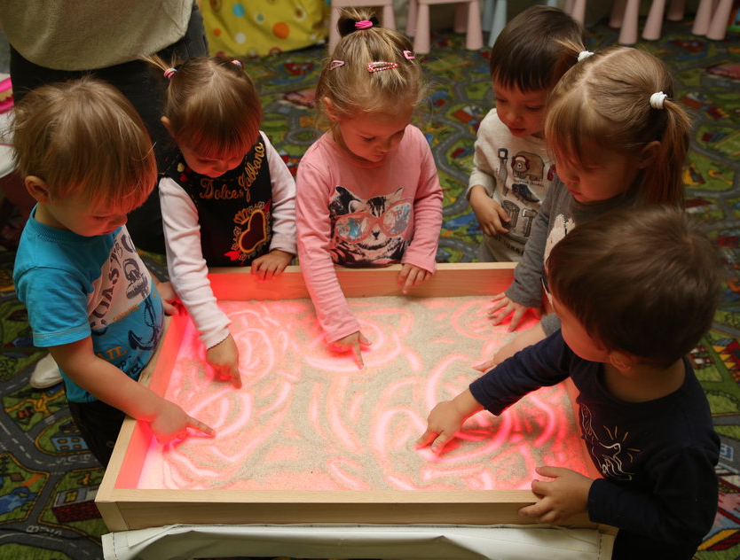
Скворцова Т.П. Арт-методика «Рисование на песке» с использованием светового стола
Игра
«Песочные следы»
Игра
«Тучка в гости прилетела»

Slide 14
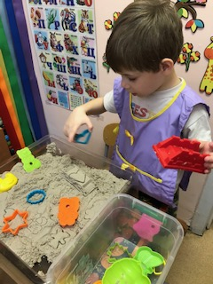
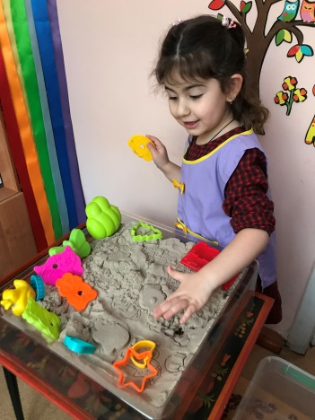
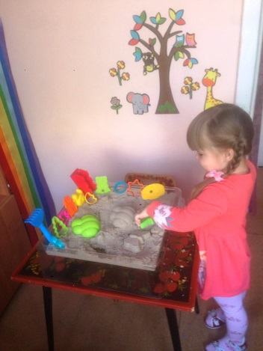
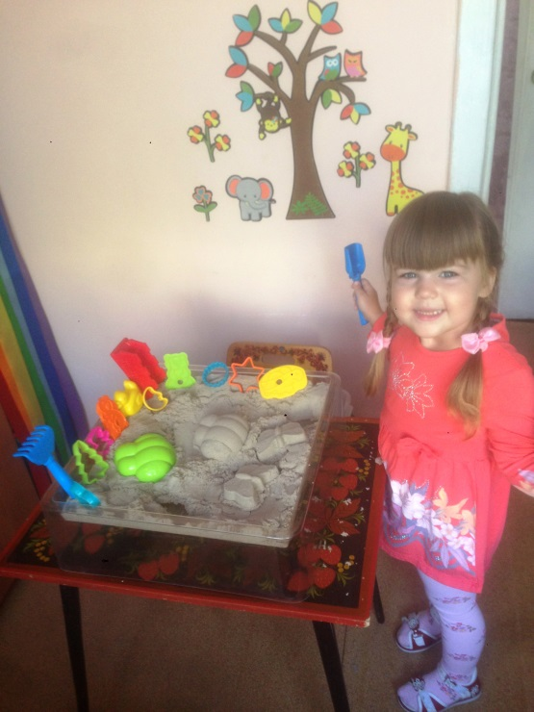
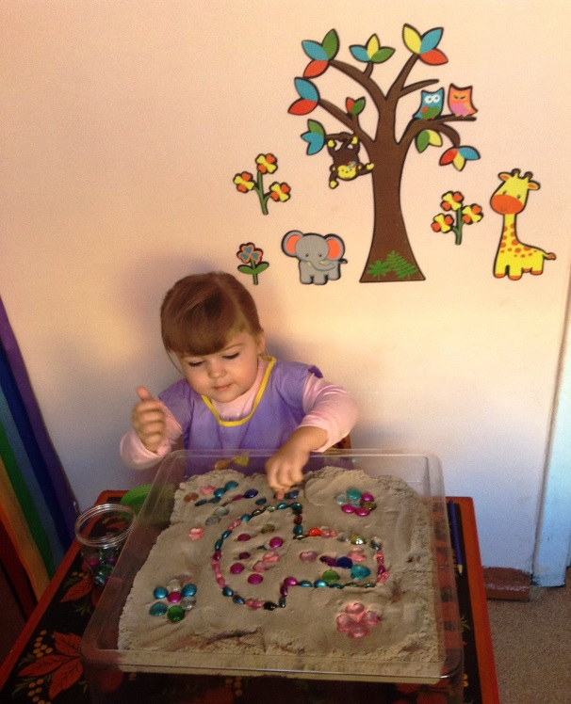
Скворцова Т.П. Арт-методика «Рисование на песке» с использованием светового стола
Кинетический
песок

Slide 15
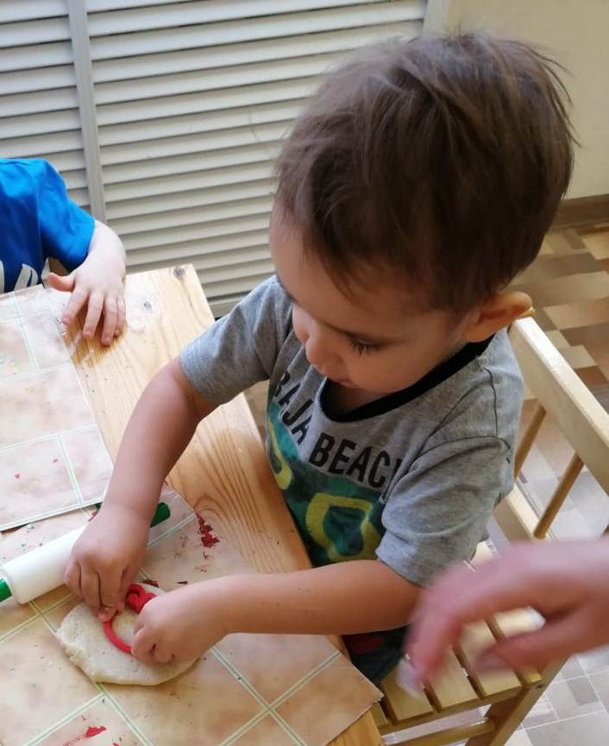
Лыкова И.А. Арт-методика «Веселые мукосольки»: тестопластика для малышей
Цель методики: приобщать детей к народному искусству, создать условия для «открытия» свойств теста и освоения базовых способов лепки; поддержать первые радостные проявления художественного творчества.
Задачи (от 2 до 3 лет) :
Познакомить с соленым тестом как пластичным материалом, помочь выявить его свойства.
Поддержать интерес к экспериментированию с соленым тестом и накоплению начального художественного опыта.
Создать условия для освоения базовых способов лепки и их свободного применения в художественной деятельности.
Инициировать мотивированное включение в совместную деятельность со взрослым и другими детьми в процессе создания фигурок и рельефных картин из соленого теста.
Развивать восприятие, ассоциативное и наглядно-образное мышление, воображение, речь.
Игра
«Ладушки-оладушки»

Slide 16
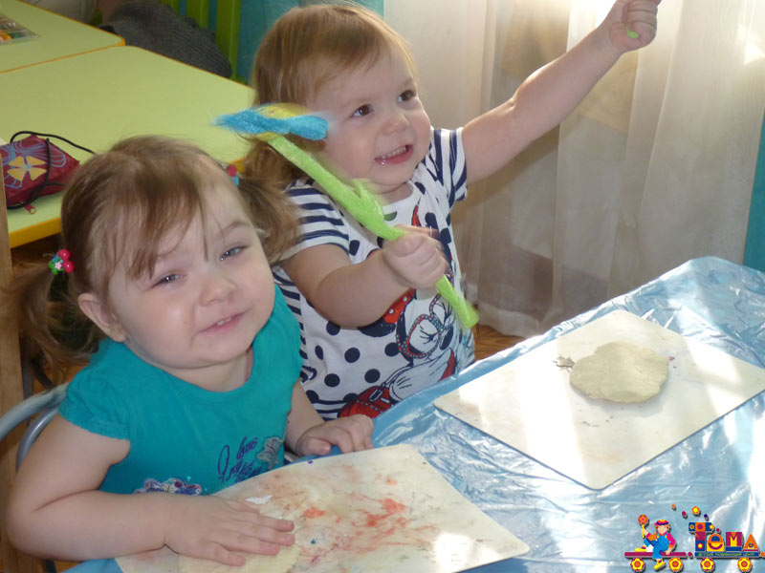
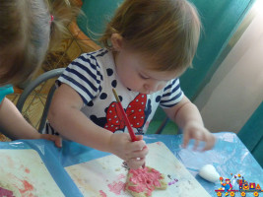
Лыкова И.А. Арт-методика «Веселые мукосольки»: тестопластика для малышей
Игра
«Я пеку, пеку, пеку»
Тестоп-ластика

Slide 17
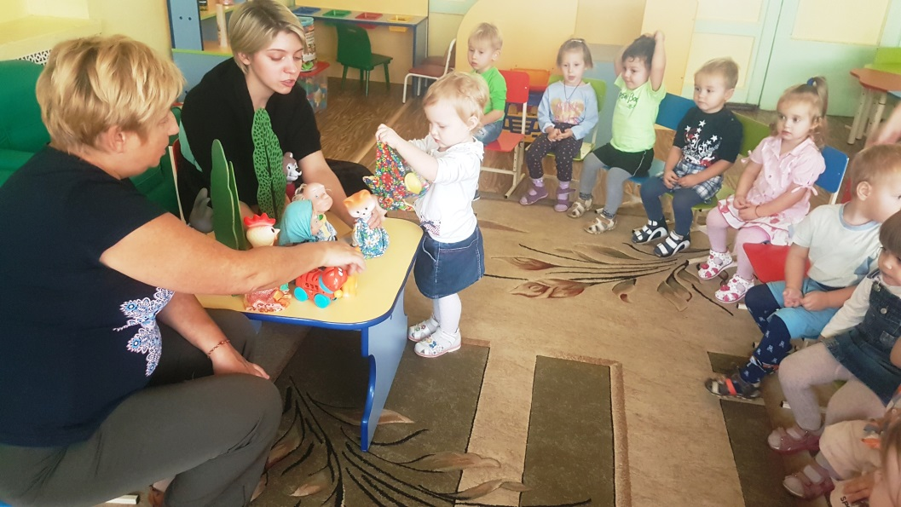
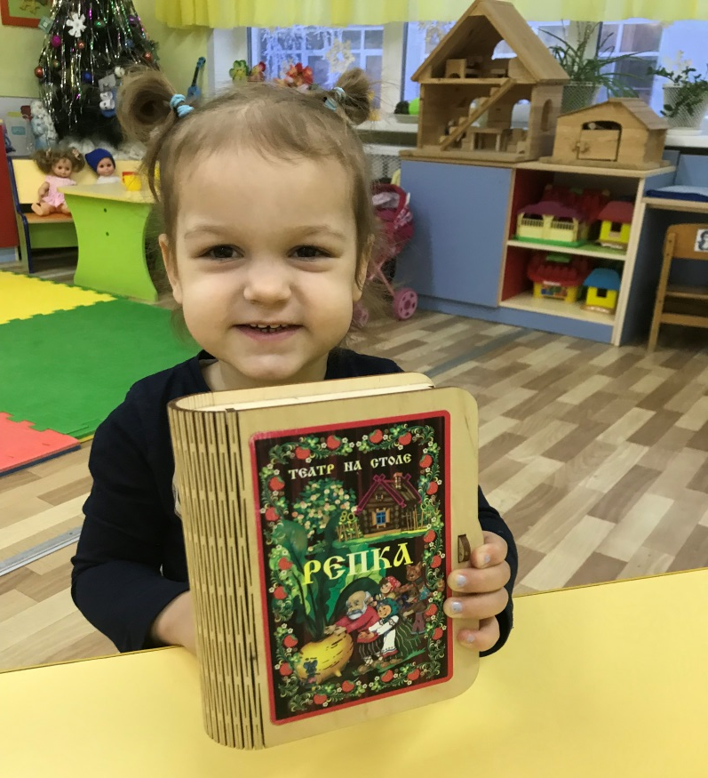
Мартынова А.И. Арт-методика «Театр на столе»
Цель: социально – коммуникативное развитие детей раннего дошкольного возраста, познание многогранного окружающего мира через театрализованные представления на столе. Народные сказки, положенные в основу методики, расширяют представления об окружающем мире, способствуют познавательному развитию и изучению традиций, инициируют развитие речи.
Возможности применения методики и её адаптация к запросу особого ребенка: методика может быть реализована в группах общеразвивающей и комбинированной, компенсирующей направленности. Возможно применение в работе с детьми с ОВЗ, слабовидящих, слабослышащих, детей с легкой и умеренной тяжестью умственных нарушений.
Театр на столе «Колобок»

Slide 18
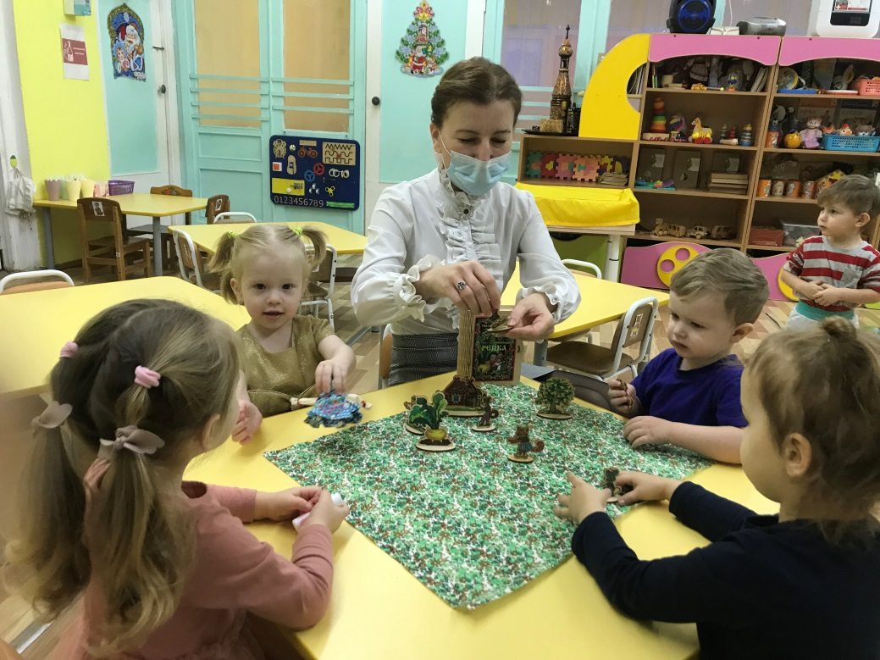
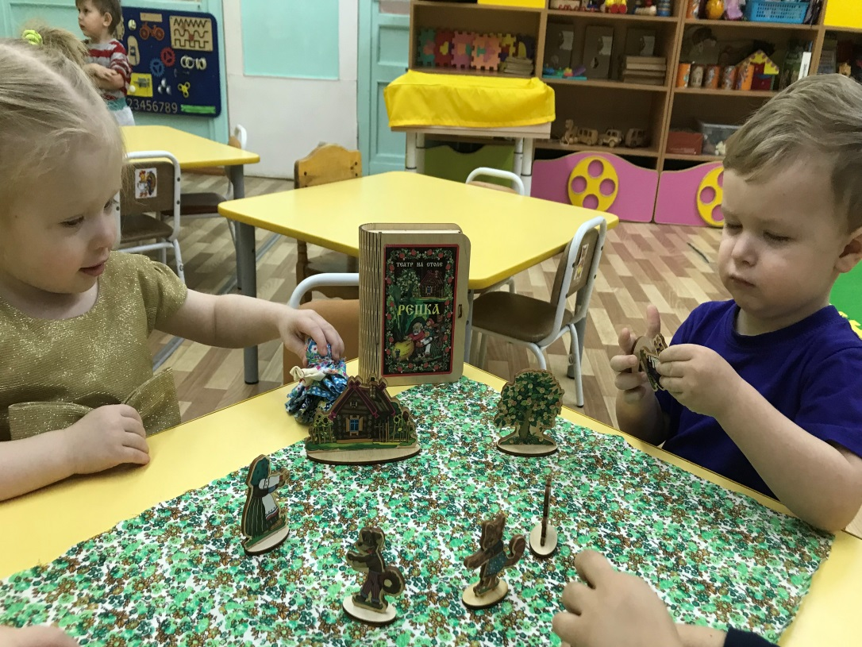
Мартынова А.И. Арт-методика «Театр на столе»
Театр на столе
«Репка»

Slide 19
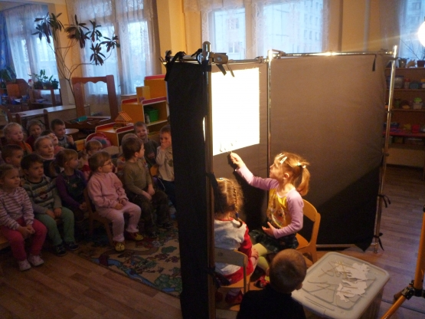
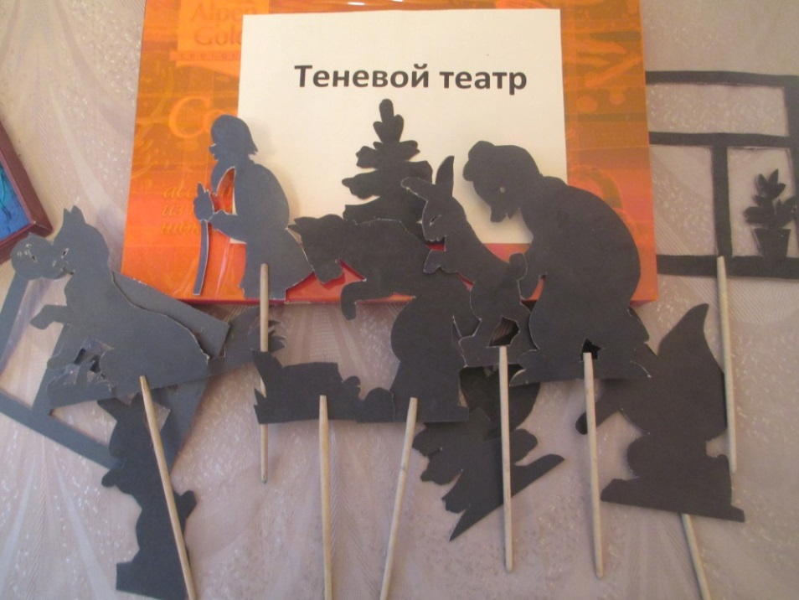
Александрова Е.Ю. Арт-методика «Загадки театра теней для малышей»
Театр теней
Цель методики: творческое развитие детей раннего и младшего дошкольного возраста
в процессе приобщения к искусству театра теней в современной деятельности.

Slide 20
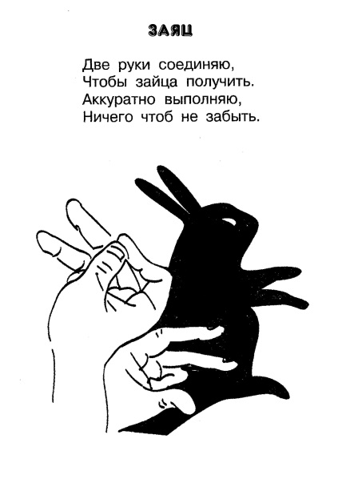
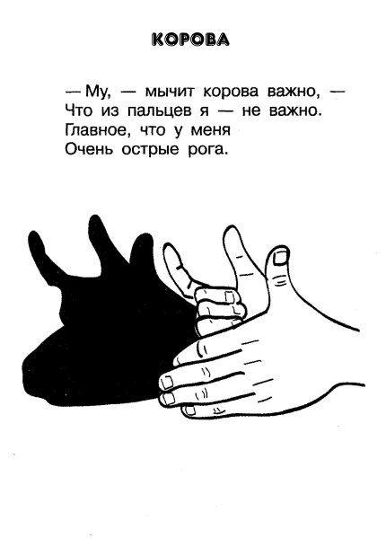
Александрова Е.Ю. Арт-методика «Загадки театра теней для малышей»
Ручной
теней
театр

Slide 21
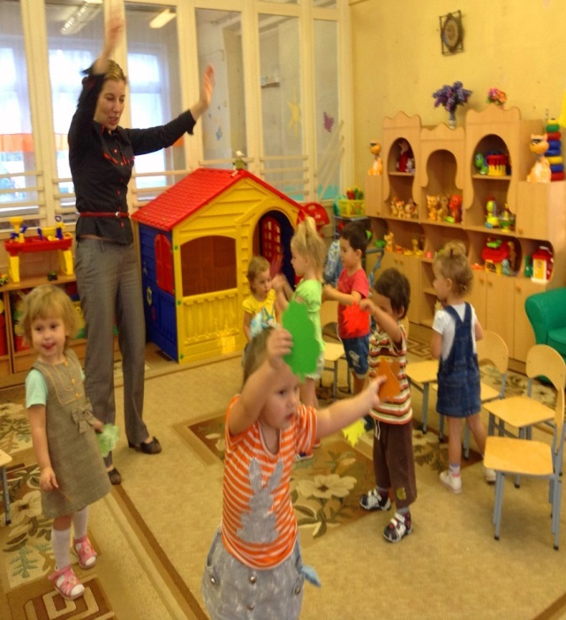
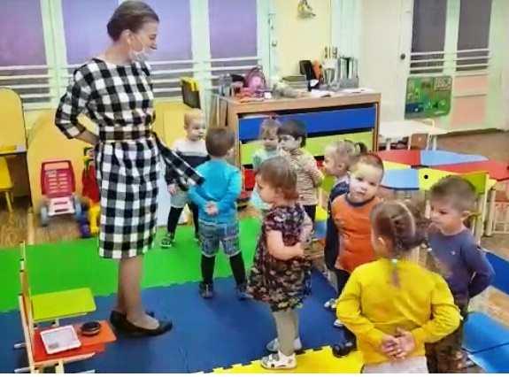
Синицина И. А. Арт-методика «Росток» художественное развитие малышей на основе музыкального движения.
Цель: дать системное представление о порядке организации художественного развития детей раннего возраста на основе музыкального движения, с учетом психофизиологических характеристик детского возраста, понимания самооценки периода детства.
«Где-же наши ручки?»
«Танцуют малыши»

Slide 22
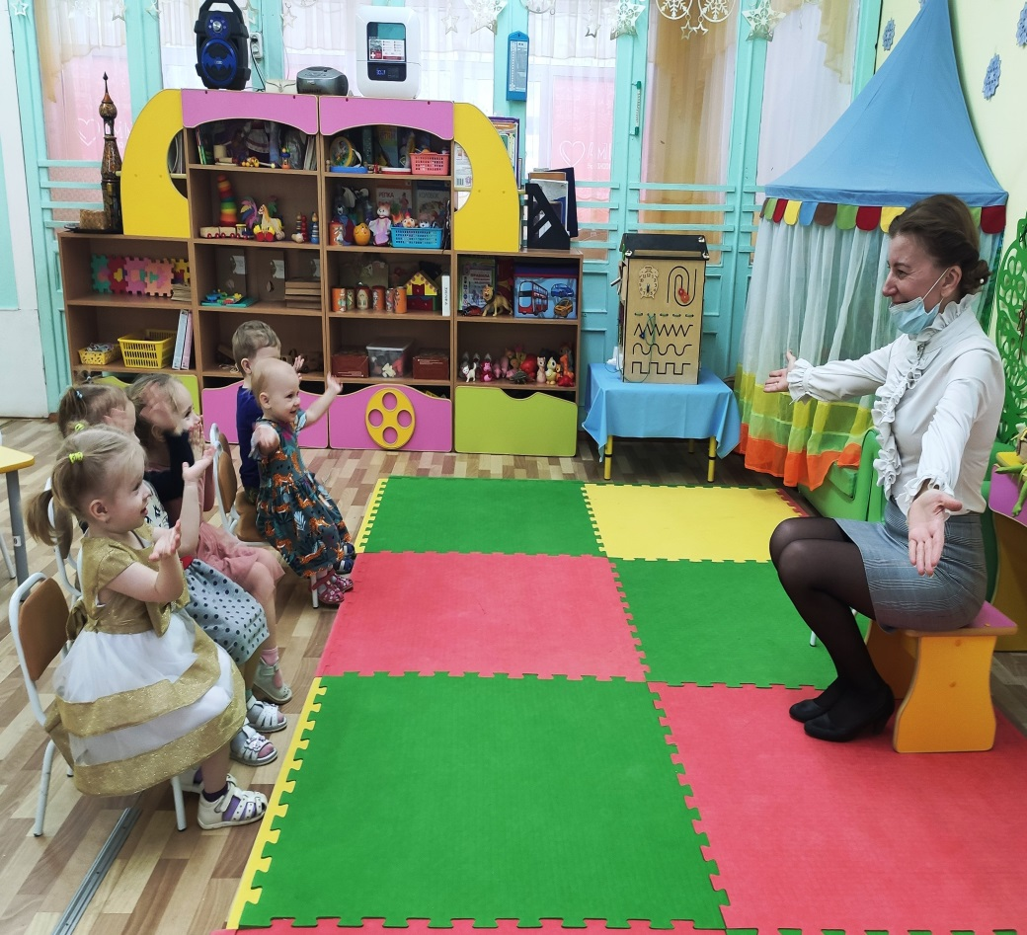
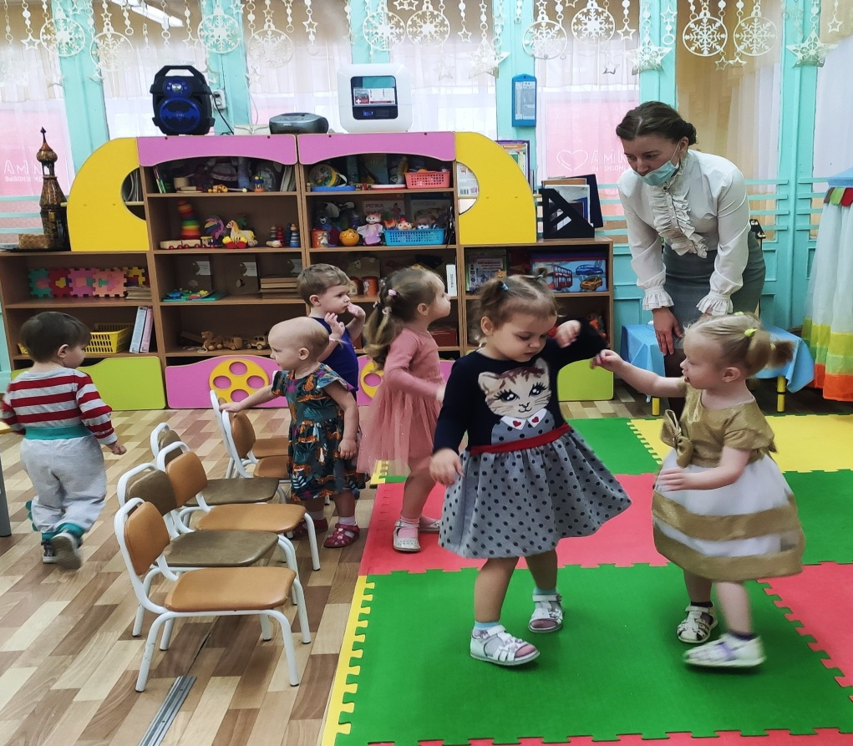
Синицина И. А. Арт-методика «Росток» художественное развитие малышей на основе музыкального движения.
«Новая встреча»

Slide 23
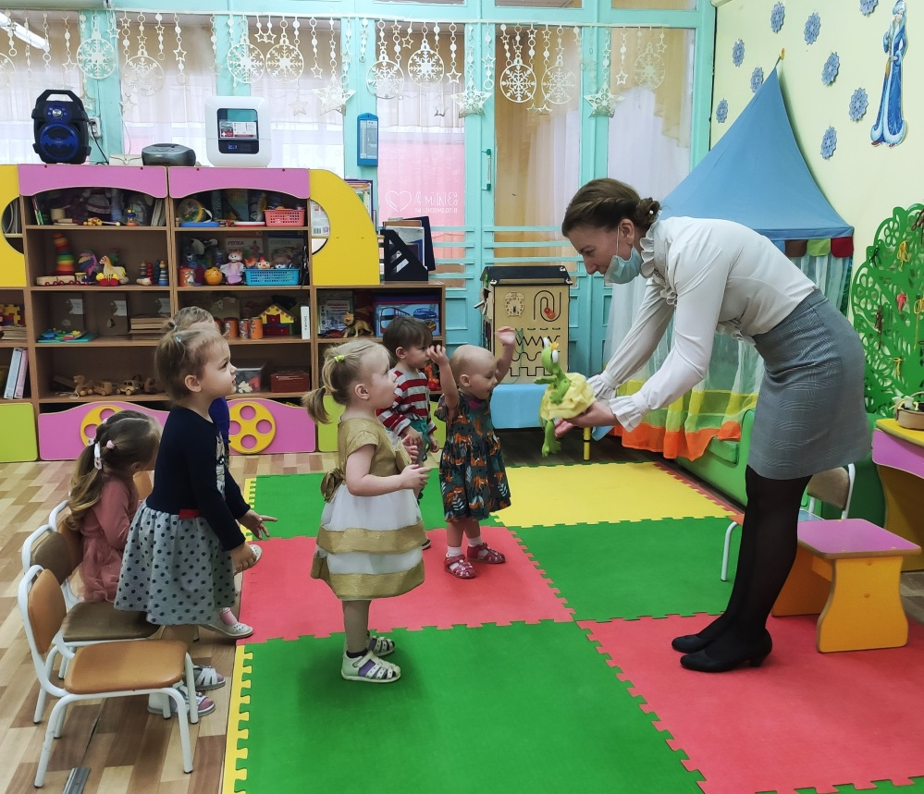
Синицина И. А. Арт-методика «Росток» художественное развитие малышей на основе музыкального движения
«Мы танцуем и поём»

Slide 24
Синицина И. А. Арт-методика «Росток» художественное развитие малышей на основе музыкального движения.

Slide 25
«Удовлетворение потребности в творчестве - ведет к счастью». Эрих Фромм
Спасибо за внимание

